Slide 1
COVID-19
Comunicado Técnico Diario
LUNES 2 de MARZO de 2020

Slide 2
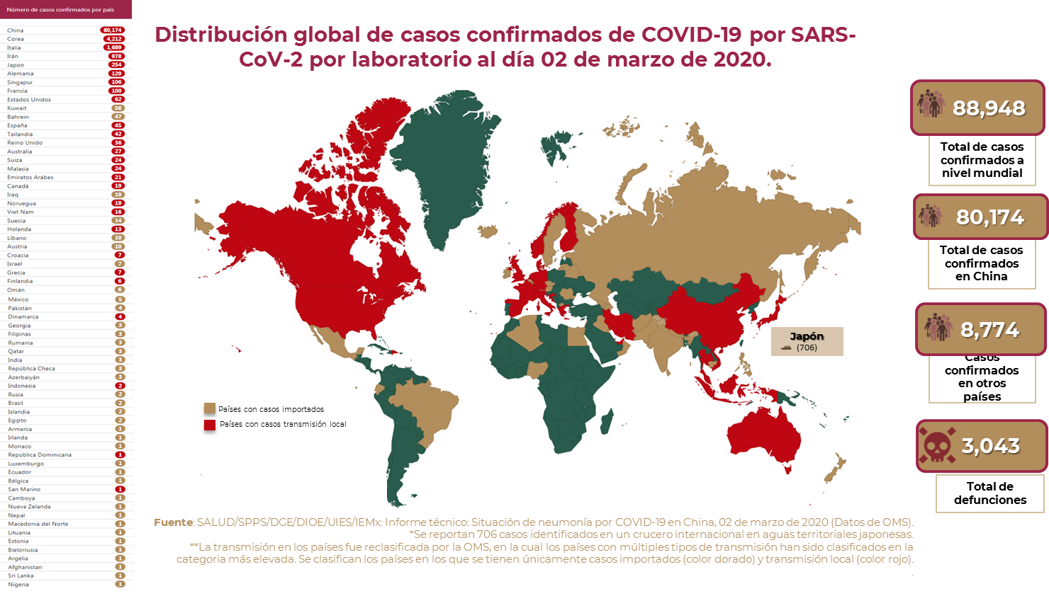

Slide 3
COVID-19: Casos Acumulados vs. Casos Incidentes en el Mundo, al 02/03/2020
Casos Acumulados al día de hoy:
88,948
Leves: 1,478
Graves: 261

Slide 4

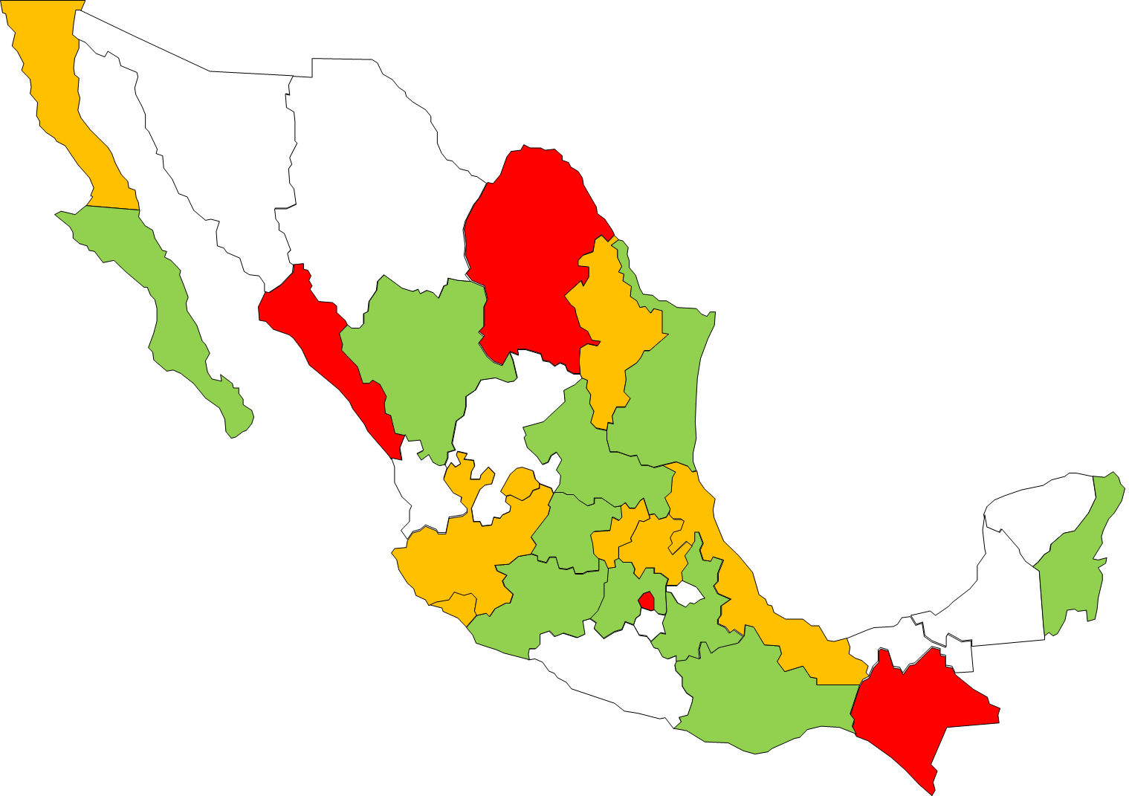


COVID-19: Panorama Nacional, al 02/03/2020
Mediante las acciones de vigilancia epidemiológica, la Secretaria de Salud informa que: En México hasta el día de hoy se han confirmado CINCO casos de COVID-19.
Actualmente se tienen casos en investigación en diferentes estados.
69
Del análisis de CINCO casos CONFIRMADOS se observa:
3 son hombres (60%) y 2 son mujeres (40%).
4 ambulatorios (80%) y 1 hospitalizado (20%)
Mediana de edad: 30 años (19-59 años).
Grupos de edad: 10 a 19 años (20%), 20 a 29 años (20%), 30 a 39 años (20%), 40 a 49 años (20%) y 50 a 59 años (20%).
40% tenían uno o más factores de riesgo (hipertensión y tabaquismo).
El manejo de los casos ha sido sintomático y en algunos otros se prescribieron antivirales.
* El CONTACTO de un caso confirmado a COVID-19, residente del Estado de México, con resultado POSITIVO a SARS-CoV-2, continua considerándose como PORTADOR al mantenerse sin presencia de signos y síntomas de la enfermedad.
Total de casos NEGATIVOS
21
Total de casos Sospechosos
5
Total de casos confirmados
Fuente: SSA(SPPS/DGE/DIE/InDRE/Informe técnico 2019. COVID-19 /Mexico-02 de marzo 2020 (corte 13:00hrs)

Slide 5
COVID-19
Comunicado Técnico Diario
LUNES 2 de MARZO de 2020

